Slide 1
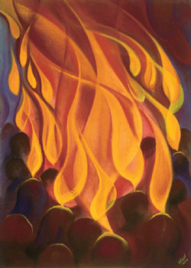

Slide 2
Stel je voor …
Je was erbij op de Pinksterdag

Slide 3
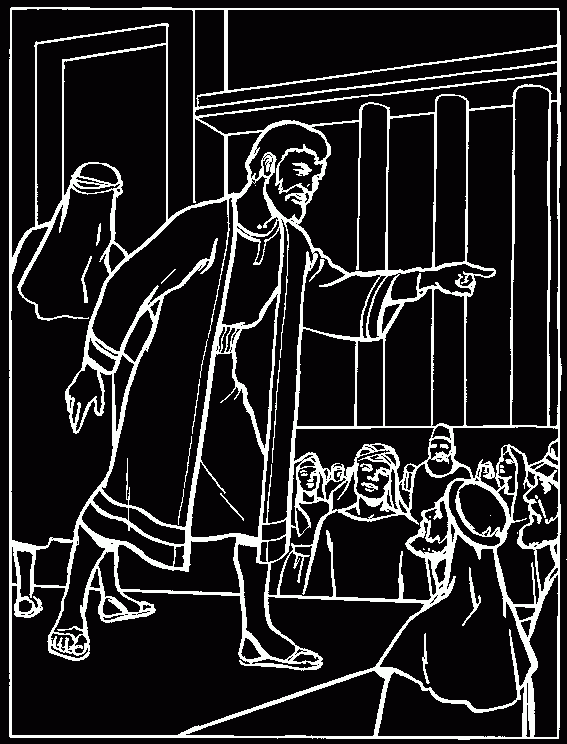
Petrus spreekt de mensen toe
Verrassend
Ontnuchterend
Geen spektakel
Meer een boetepreek
CHRISTUS CENTRAAL!

Slide 4
Christus en de Geest
De Geest is:
De Geest van het verbond
De Geest van de verzoening
De Geest van de heiliging

Slide 5
De Geest is: 1. De Geest van het verbond
De OT preek van Petrus:
Joël: laatst der dagen = tijd van de Messias
Profetie komt nu uit → Messias is gekomen
Preek gaat verder over Jezus
Verder bewijs: Psalm 16, 132 en 110
Kortom: Jezus is echt de Messias
Jezus die jullie gekruisigd hebben!
Oproep tot bekering

Slide 6
De Geest is: 1. De Geest van het verbond
De OT preek van Petrus:
Verbondsmatig:
“Voor u is de belofte”
Geen losse komst van de Geest, maar een komst in het verbond
Een geschenk aan wie in dat verbond zijn
Nieuwe fase in het verbond
Nog steeds het verbond met Abraham, David

Slide 7
De Geest is: 2. De Geest van de verzoening
Petrus :
“Jezus is dus echt de Messias. Jezus – de man die jullie gekruisigd hebben!”
Wat moet je doen als je de Zoon van God gekruisigd hebt???

Slide 8
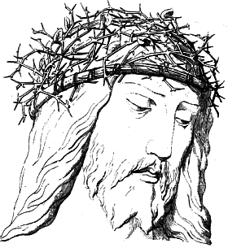
De Geest is: 2. De Geest van de verzoening
Bij God is vergeving
zelfs als je Jezus gekruisigd hebt!
→mensen, die meegewerkt hebben aan Jezus’ kruisiging worden daardoor nu gered.

Slide 9
De Geest is: 2. De Geest van de verzoening
Maar ik heb Jezus toch niet gekruisigd?
Door mij – vanwege mijn zonden.
Voor mij – vanwege mijn zonden.
Juist Petrus mag de genade preken!
De Geest richt je op Jezus
‘de Geest zal over Mij getuigen’ (Joh. 15,26)
de Geest laat je de waarheid zien
de Geest doet je zeggen: ‘Jezus is Heer’ (1 Kor. 12)

Slide 10
De Geest is: 3. De Geest van de heiliging
Christus helemaal!
In het verbond zijn =
leven in het verbond, omgang met God
In dat verbond wordt nu de Geest erbij gegeven
om je leven te heiligen
OT: belofte nieuw hart (Ezechiël, Jeremia)
‘want voor uw is de belofte’

Slide 11
Spectaculair?
Op de Pinksterdag – ja toen wel.
Vandaag is de Geest zeker zo spectaculair!
Geloof in woord en daad:
Waar vind je dat nog?
Bid dat je telkens bijgevuld mag worden!
Dan krijg je een gewoon maar tegelijk zo spectaculair leven!

